Slide 1
Проектирование универсальных учебных действий. Проектные задачи как способ формирования универсальных учебных действий младших школьников
Тюрина Наталья Петровна, ведущий методист
редакции русского языка и литературного чтения
Центра начального образования
издательства «Просвещение»

Slide 2
КРУГ ОБСУЖДАЕМЫХ ВОПРОСОВ:
Актуальность обсуждаемых вопросов.
Особенности проектной задачи.
Структура, алгоритм решения проектной задачи.
Этапы создания проектной задачи.
Педагогические эффекты.
Notes:
2

Slide 3
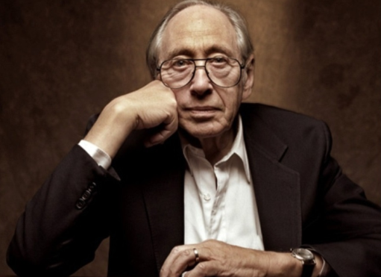
«Неграмотным человеком завтрашнего дня будет не тот, кто не умеет читать, а тот, кто не научился учиться»
Элвин Тоффлер

Slide 4
ОСНОВНЫЕ СОСТАВЛЯЮЩИЕ УМЕНИЯ УЧИТЬСЯ
(По Г. А. Цукерман)
Рефлексивные действия «Чему учиться?» | Способность опознать задачу как новую, выяснить, каких средств недостаёт для её решения; почему имеющихся у учащихся средств и способов действия недостаточно для решения новой задачи, что именно он не знает и не может?
Продуктивные действия «Как присвоить недостающие знания?» | Учебное сотрудничество ребёнка и взрослого Учебное сотрудничество со сверстниками Сотрудничество с собой

Slide 5
ОПРЕДЕЛЯЕТ ЦЕЛЬ ДЕЯТЕЛЬНОСТИ
Русский язык, 1 кл.,
авт. В.П. Канакина и др.

Slide 6
ОПРЕДЕЛЯЕТ ЦЕЛЬ И ЗАДАЧИ ДЕЯТЕЛЬНОСТИ
Русский язык, 1 кл., авт. В.П. Канакина и др.

Slide 7
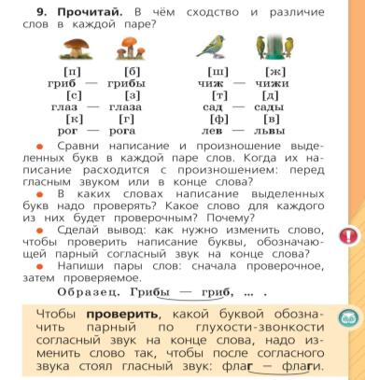
ОТКРЫВАЕТ НОВЫЕ ЗНАНИЯ.
ОРИЕНТИРОВАННОСТЬ ЗАДАНИЙ НА ВЕДУЩУЮ ДЕЯТЕЛЬНОСТЬ
РАЗВИТИЕ ИССЛЕДОВАТЕЛЬСКИХ УМЕНИЙ:
ЧЕРЕЗ НАБЛЮДЕНИЕ, СРАВНЕНИЕ К ТЕОРЕТИЧЕСКИМ ОБОБЩЕНИЯМ
Наблюдаем.
Визуальная поддержка для детей с трудностями
Произносим. Сравниваем. Находим сходство и различие
Находим противоречие
Определяем проблему
Решаем проблему. Формулируем вывод
Находим практическое подтверждение выводам
Русский язык, 1 кл., с.97, авт. В.П. Канакина и др.
Notes:
7

Slide 8
ЯЗЫКОВОЙ ЭКСПЕРИМЕНТ КАК ОДИН ИЗ ПРИЕМОВ РЕШЕНИЯ УЧЕБНЫХ ПРОБЛЕМ
Русский язык, авт. В.П. Канакина и др., 4 кл., Ч.2, с.108
Notes:
8

Slide 9
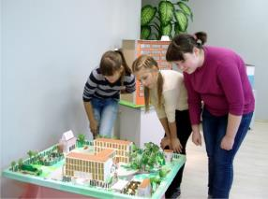
ЗАМЫСЕЛ – ДЕЙСТВИЕ - РЕЗУЛЬТАТ
АВТОРСКАЯ
ДЕЯТЕЛЬНОСТЬ

Slide 10
ПРОЕКТНАЯ ДЕЯТЕЛЬНОСТЬ – ОСНОВА
ДЛЯ ФОРМИРОВАНИЯ
УНИВЕРСАЛЬНЫХ УЧЕБНЫХ ДЕЙСТВИЙ

Slide 11
ЧТО Я ЗНАЮ О ПРОЕКТНЫХ ЗАДАЧАХ?
Что-то слышал(а) или читал (а).
Б. Знаю суть технологии.
В. Применяю на практике.
Г. Составляю проектные задачи самостоятельно и применяю.

Slide 12
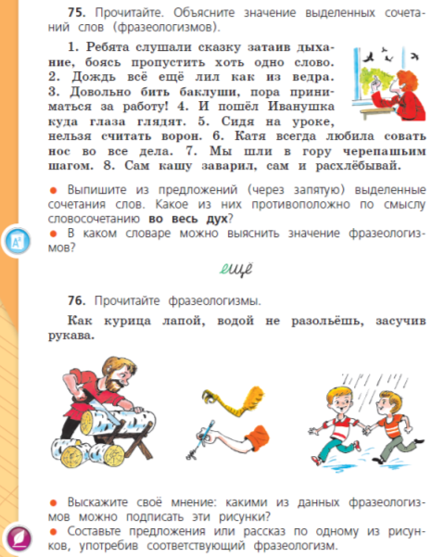
ОСОБЕННОСТИ ПРОЕКТНОЙ ЗАДАЧИ.
УРОК «ФРАЗЕОЛОГИЗМЫ» (Русский язык, 4 кл.)
«Русский язык», В.П. Канакина, 4 кл. 1 ч.

Slide 13
ОСОБЕННОСТИ ПРОЕКТНОЙ ЗАДАЧИ.
УРОК «ФРАЗЕОЛОГИЗМЫ» (Русский язык, 4 кл.)
«Русский язык», В.П. Канакина, 4 кл. 1 ч.

Slide 14
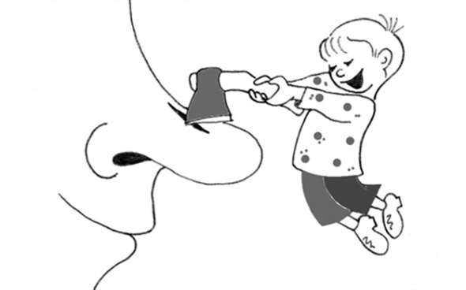
ОСОБЕННОСТИ ПРОЕКТНОЙ ЗАДАЧИ:
«Зарубить на носу» (очень хорошо что-то запомнить)
Раньше носом помимо части лица называли бирку, которую носили при себе и на которой ставили зарубки для учёта работы, долгов и т.п.
Благодаря этому возникло выражение "зарубить на носу".

Slide 15
МАТЕРИАЛЫ ПРОЕКТНОЙ ЗАДАЧИ:
_____________________________ (заниматься пустяками,
даром, попусту тратить время). От названия старинной игры,
заключавшейся в том, что из беспорядочно разбросанных
_______________ нужно было вытащить маленьким крючком
одну за другой _______________, но так, чтобы не задеть
остальные.
___________________________________________________________
Разглашать ссоры, дрязги, происходящие между близкими людьми. Выражение возникло в среде крестьян, по поверьям которых нельзя было выносить __________________, так как он мог послужить злым людям для порчи. ____________ нужно было собирать и сжигать в печке.

Slide 16
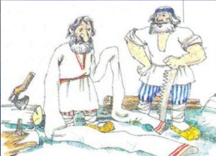
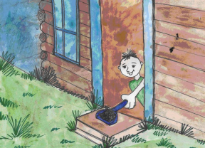
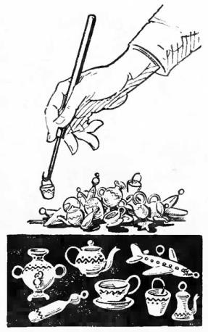
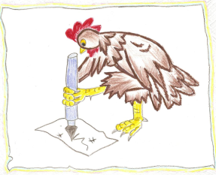
МАТЕРИАЛЫ ПРОЕКТНОЙ ЗАДАЧИ:

Slide 17
МАТЕРИАЛЫ ПРОЕКТНОЙ ЗАДАЧИ:
«Выносить сор из избы»
«Работать спустя рукава/ засучив рукава»
«Писать как курица лапой»
«Играть в бирюльки»

Slide 18
ОСОБЕННОСТИ ПРОЕКТНОЙ ЗАДАЧИ:
«Зарубить на носу» (очень хорошо что-то запомнить)
Раньше носом помимо части лица называли бирку, которую носили при себе и на которой ставили зарубки для учёта работы, долгов и т.п.
Благодаря этому возникло выражение "зарубить на носу".

Slide 19
ДЕЙСТВУЙТЕ ПО ПЛАНУ:
Сначала внимательно прочитайте полученные материалы: фрагменты словарных статей, рассмотрите иллюстрации.
Вырежьте фрагменты. Вместе с партнёром или партнерами восстановите (устно) тексты, подберите к ним рисунки и заголовки. Для удобства работы пронумеруйте карандашом части одной статьи, например, 1а, 1б и т.д.
Допишите недостающие строки в тексте статьи.
Наклейте фрагменты на основу (смотри Приложение).

Slide 20
МАТЕРИАЛЫ ПРОЕКТНОЙ ЗАДАЧИ:
ПОДВЕДЁМ ИТОГИ
Над восстановлением словарных статей работали:
____________________________________________________
____________________________________________________
Мы (с интересом, с трудом) собирали словарные статьи.
Мы старались работать (спустя рукава, засучив рукава).
Мы (не выносили сор из избы, звонили во все колокола).
Мы были как (два сапога пара, кто во что горазд).

Slide 21
ОСОБЕННОСТИ ПРОЕКТНОЙ ЗАДАЧИ:
проблемная (модельная) ситуация;
для решения задачи все необходимые материалы предоставляются;
предоставлены надежные «опоры»: четкие и понятные инструкции, справочный материал;
работа в группе;
краткосрочность (1 – 2 урока);
результат решения задачи – новый продукт, созданный конкретной группой учащихся

Slide 22
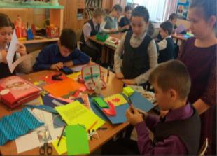
А.Б. ВОРОНЦОВ
«Под проектной задачей в начальной школе понимается такая задача, в которой через определенный набор заданий целенаправленно стимулируется система детских действий, направленных на получение ещё никогда не существовавшего в практике ребенка результата
(«продукта»), и в ходе решения которой происходит
качественное изменение группы детей».

Slide 23
ПРАВИЛА РАБОТЫ В ГРУППЕ:
Выберите организатора обсуждения.
Каждый может высказать свою идею решения.
Любая идея обсуждается в группе.
Один говорит, а остальные слушают.
В группе согласуется общее решение.
Представитель группы защищает согласованное решение перед классом.

Slide 24
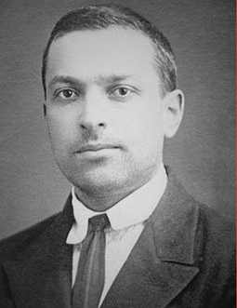
«То, что дети могут сделать вместе сегодня, завтра каждый из них сможет сделать самостоятельно»
Л.С. Выготский

Slide 25
СТРУКТУРА ПРОЕКТНОЙ ЗАДАЧИ:
СИСТЕМА ЗАДАНИЙ
Задание
Проблемная ситуация (актуальная). Постановка задачи (тема +цель)
Задание
Итоговое задание
Задание
МОТИВАЦИОННЫЙ
ДЕЯТЕЛЬНОСТНЫЙ
РЕФЛЕКСИВНО-ОЦЕНОЧНЫЙ

Slide 26
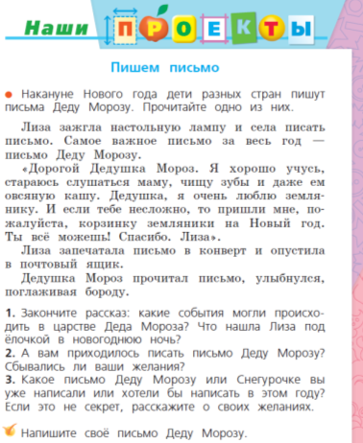
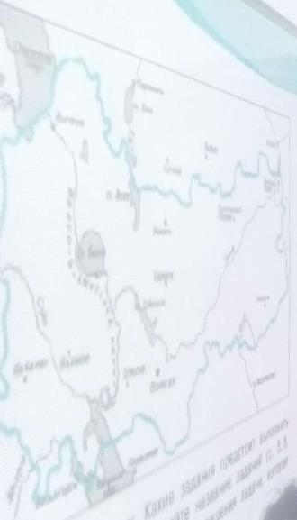
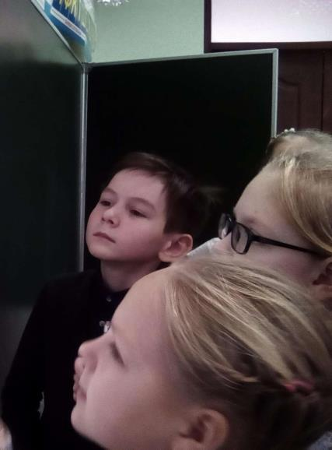
ВСТРОЕННОСТЬ ПРОЕКТНЫХ ЗАДАЧ
«Русский язык»,
В.П. Канакина,
2 кл. 1 ч.

Slide 27
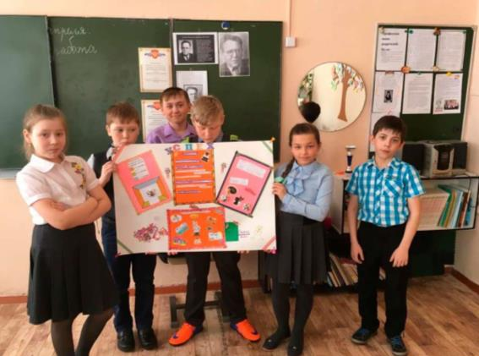
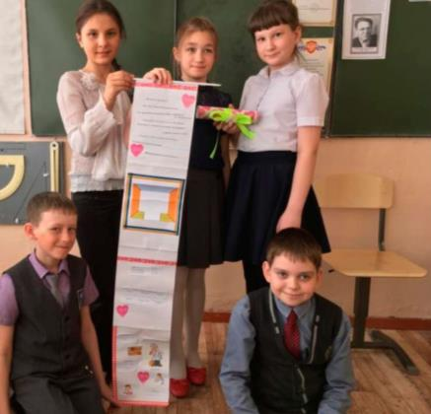
ОСОБЕННОСТИ ПРЕДСТАВЛЕНИЯ РЕЗУЛЬТАТА

Slide 28
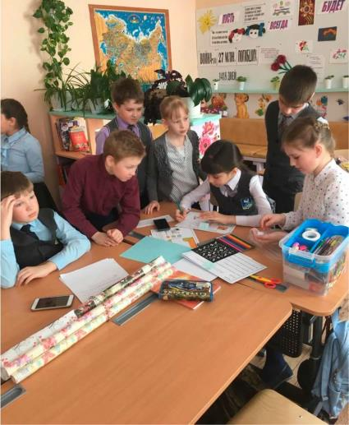
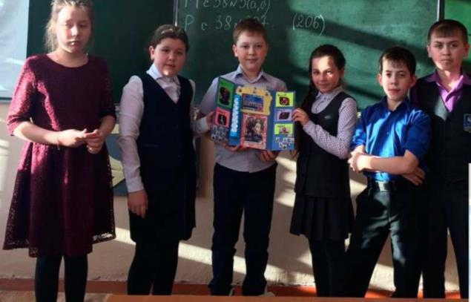
ОСОБОЕ ВНИМАНИЕ РЕФЛЕКСИВНОМУ ЭТАПУ

Slide 29
ПОДВЕДЕНИЕ ИТОГОВ. ОЦЕНКА. РЕФЛЕКСИЯ
НАША ГРУППА
Наши имена | Выполненные действия, поручения | Оценка
 | руководство работой группы
 | выполнение решения (расчётов)
 | красивое и аккуратное оформление записей
 | придумывание идей
 | выступление с отчётом

Slide 30
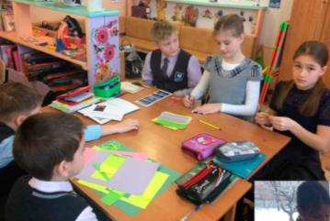
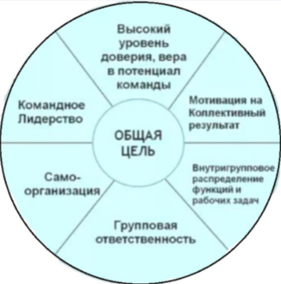
ПОДВЕДЕНИЕ ИТОГОВ. ОЦЕНКА. РЕФЛЕКСИЯ: КОЛЕСО КОМАНДЫ
Мы доверяли друг другу и верили в успех
Мы - лучшие
Общая
цель
Мы понимали, что результат - общий
Каждый умеет
работать
Каждый знает, за что отвечает
Группа отвечает за каждого, я отвечаю за всех

Slide 31
ТИПЫ ПРОЕКТНЫХ ЗАДАЧ:
предметная (встраивается в тематическое планирование рабочей программы по выбранному предмету);
межпредметная задача (находит точки пересечения областей знаний в нескольких предметах, для проведения выделяются отдельные часы учебного плана данного класса);
одновозрастная или межвозрастная;
стартовая, текущая, итоговая.

Slide 32
ЭТАПЫ СОЗДАНИЯ ПРОЕКТНОЙ ЗАДАЧИ:
Определить вид и место проектной задачи.
Сформулировать диагностическую цель проектной задачи.
Придумать продукт, который конструируют ученики.
Сформулировать проблему (условия задачи).
Составить путь решения через выполнение заданий (инструкцию).
Продумать форму рефлексии (устно, письменно, в группе, перед классом и т.д.).
Продумать форму представления готового продукта (решения проектной задачи).
Продумать форму оценки (кто, когда и как, по какой форме оценивает).

Slide 33
АЛГОРИТМ РЕШЕНИЯ ПРОЕКТНОЙ ЗАДАЧИ ДЛЯ УЧЕНИКА:
Познакомиться с условиями задачи.
Познакомиться с инструкцией (содержанием заданий).
Обсудить организацию работы в группе по решению проектной задачи.
Определить роль каждого участника групповой работы.
Выполнить задания, сформулированные в инструкции (В 1 классе (возможно) учитель читает задания совместно с детьми).
Подготовиться к презентации продукта проектной задачи.
Презентация готового продукта.
Рефлексия своей деятельности (с выходом на причины).
Оценивание своего продукта.

Slide 34
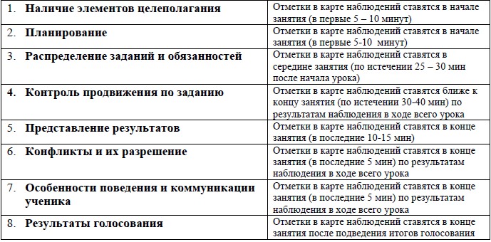
НАБЛЮДЕНИЕ ЗА ОСОБЕННОСТЯМИ ОБЩЕНИЯ И ВЗАИМОДЕЙСТВИЯ

Slide 35
СЕРИЯ «ТРЕНАЖЁР МЛАДШЕГО ШКОЛЬНИКА»

Slide 36
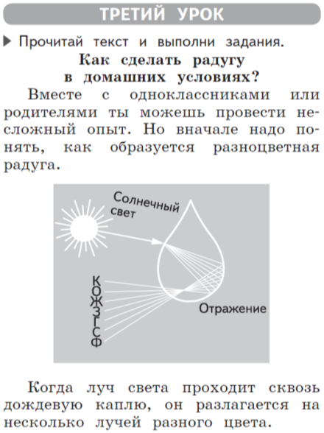
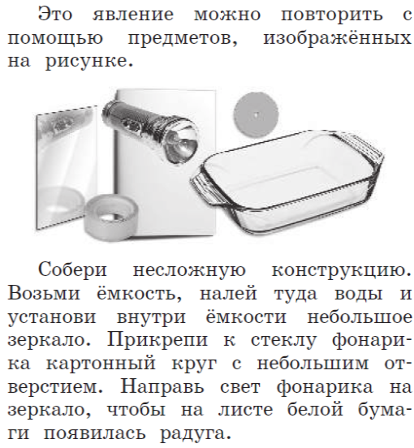
СПЕЦИАЛЬНО РАЗРАБОТАННАЯ СИСТЕМА ЗАДАНИЙ НА ОСНОВЕ ТЕКСТА И РИСУНКА:

Slide 37
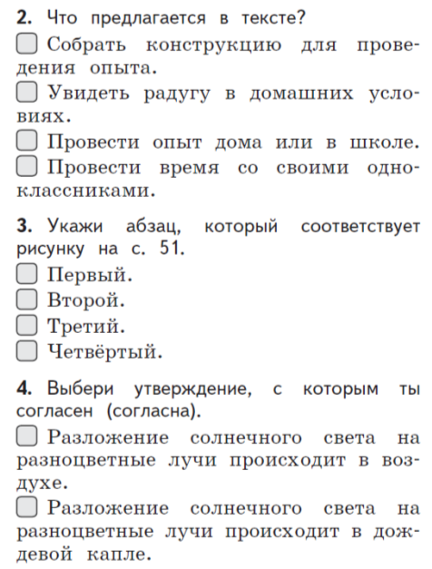
СПЕЦИАЛЬНО РАЗРАБОТАННАЯ СИСТЕМА ЗАДАНИЙ НА ОСНОВЕ ТЕКСТА И РИСУНКА:

Slide 38
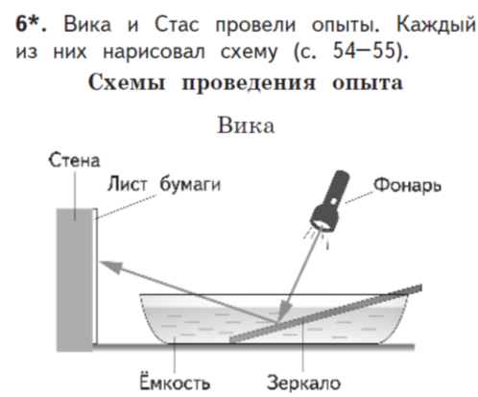
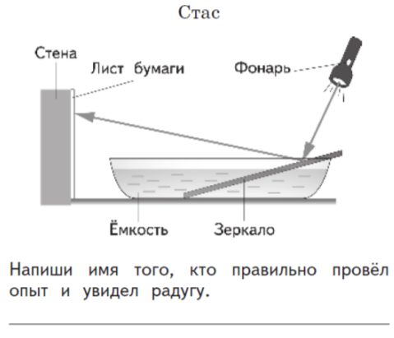
Специально разработанная система заданий на основе текста формирует умения:
делать выводы на основе наблюдений;

Slide 39
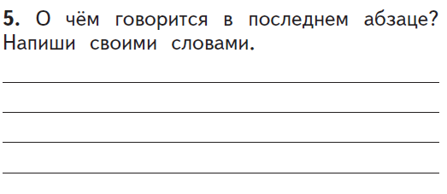
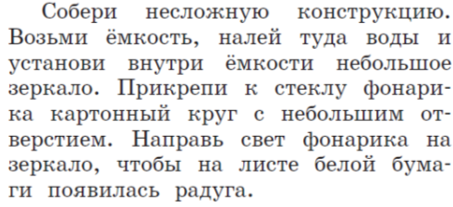
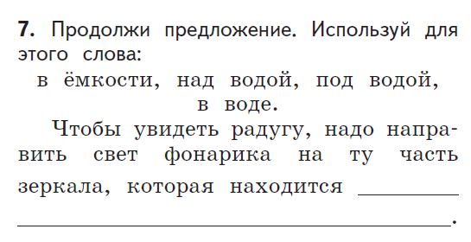
Специально разработанная система заданий на основе текста формирует умения:
делать выводы на основе наблюдений;

Slide 40
В ХОДЕ РЕШЕНИЯ ПРОЕКТНЫХ ЗАДАЧ
У МЛАДШИХ ШКОЛЬНИКОВ ФОРМИРУЮТСЯ
МЕТАПРЕДМЕТНЫЕ УМЕНИЯ
КАКИЕ?

Slide 42
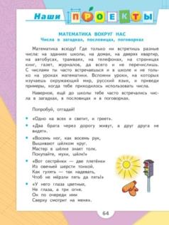
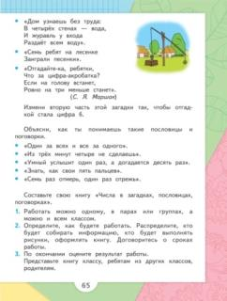
ЧЕМ МОЖЕТ ПОМОЧЬ ПЕДАГОГАМ ИЗДАТЕЛЬСТВО «ПРОСВЕЩЕНИЕ»?
НАВЫКИ РАЗРЕШЕНИЯ ПРОБЛЕМ В ХОДЕ СОВМЕСТНОЙ ДЕЯТЕЛЬНОСТИ

Slide 43
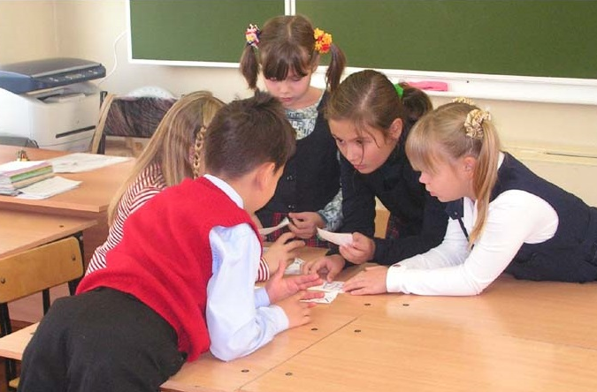
РАДИ ОБЩЕГО ДЕЛА ЕСТЬ СМЫСЛ ТРУДИТЬСЯ!

Slide 44
КОНТАКТЫ:
Издательство «Просвещение»
127473, г. Москва, ул. Краснопролетарская, д. 16, стр. 3
Тел.: 8(495) 789 30 40
Сайт издательства «Просвещение» http://www.prosv.ru
Сайт «Начальная школа» 1-4.prosv.ru
Ведущий методист Центра начального образования
издательства «Просвещение»
Тюрина Наталья Петровна
8 (495) 789 30 40 (4356)
NTyurina@prosv.ru

